Slide 1

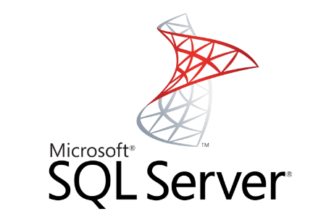
SQL SERVER 2022 Yükleme
SQL SERVER MANAGEMENT STUDIO ( SSMS ) Kurulumu
BAĞLANTI
ADVENTUREWORKS 2019 ÖRNEK VERİ TABANI YÜKLEMESİ

Slide 2
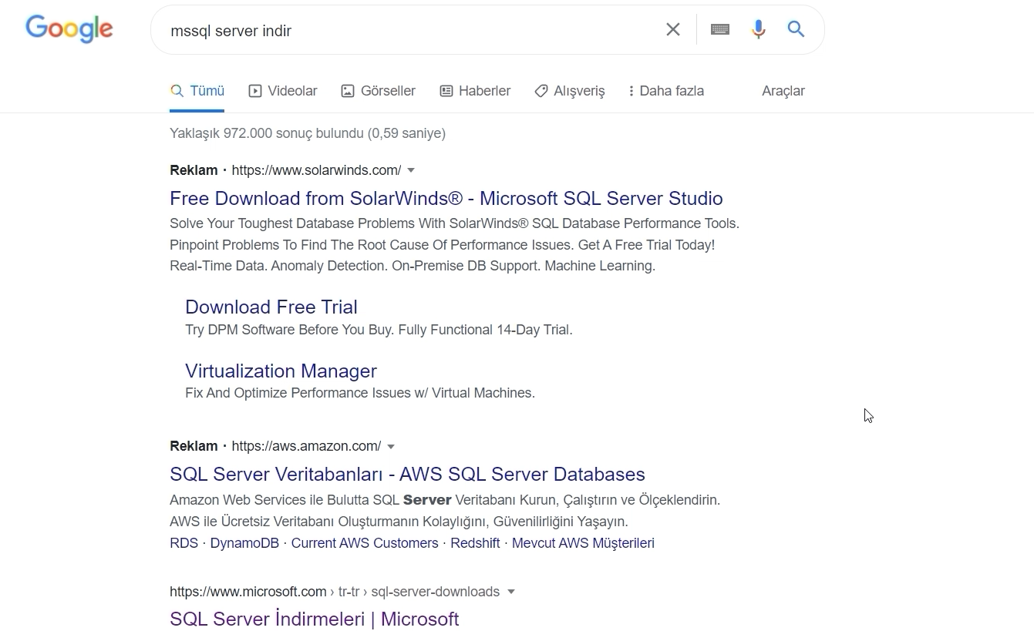
SQL SERVER 2022 KURULUMU
1.ADIM : Google’dan “MSSQL SERVER İNDİR” YAZALIM.
2.ADIM : “Sql Server İndirmeleri | Microsoft” linkine tıklayalım.

Slide 3
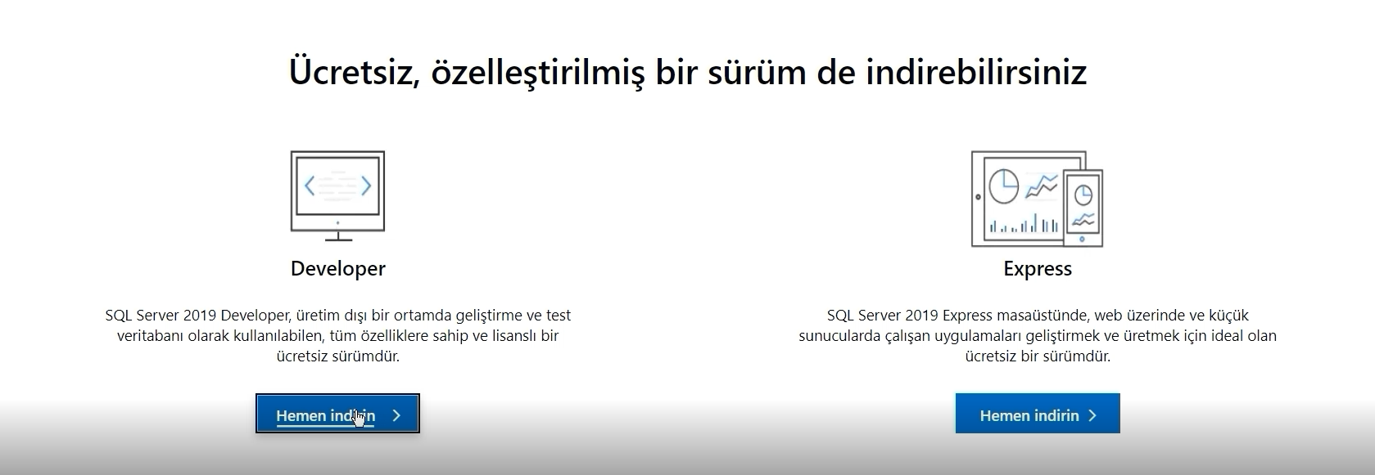
SQL SERVER 2022 KURULUMU
3.ADIM : Developer Edition’ın altındaki “Hemen İndir” düğmesine tıklayalım.

Slide 4
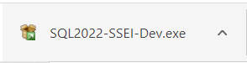
SQL SERVER 2022 KURULUMU
4.ADIM :Setup dosyamızın üzerine tıklayalım.

Slide 5
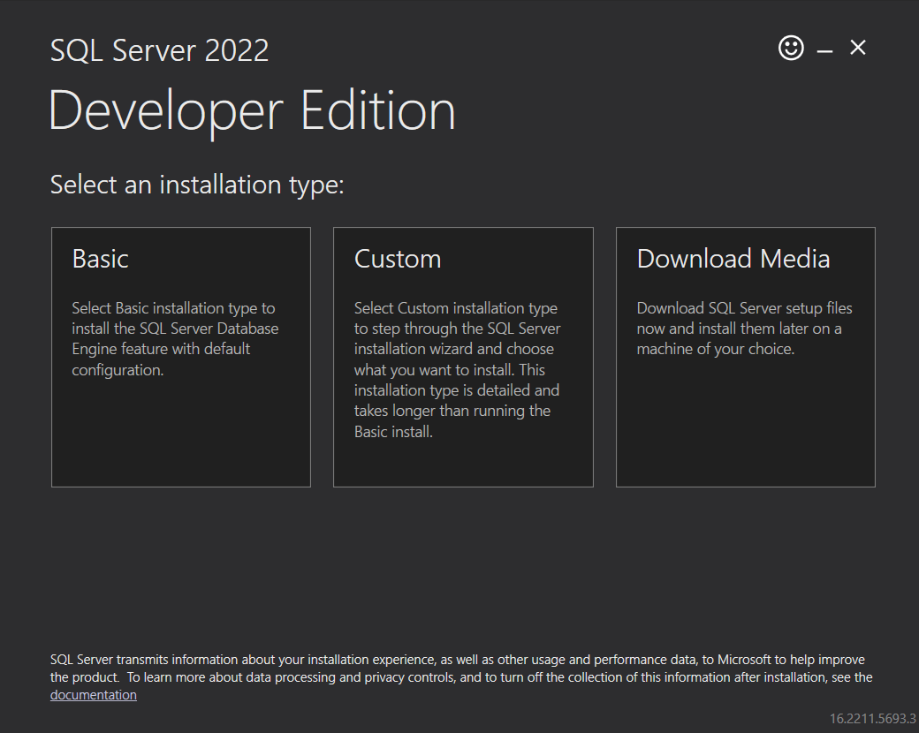
SQL SERVER 2022 KURULUMU
5.ADIM : Basic’e tıklayalım.

Slide 6
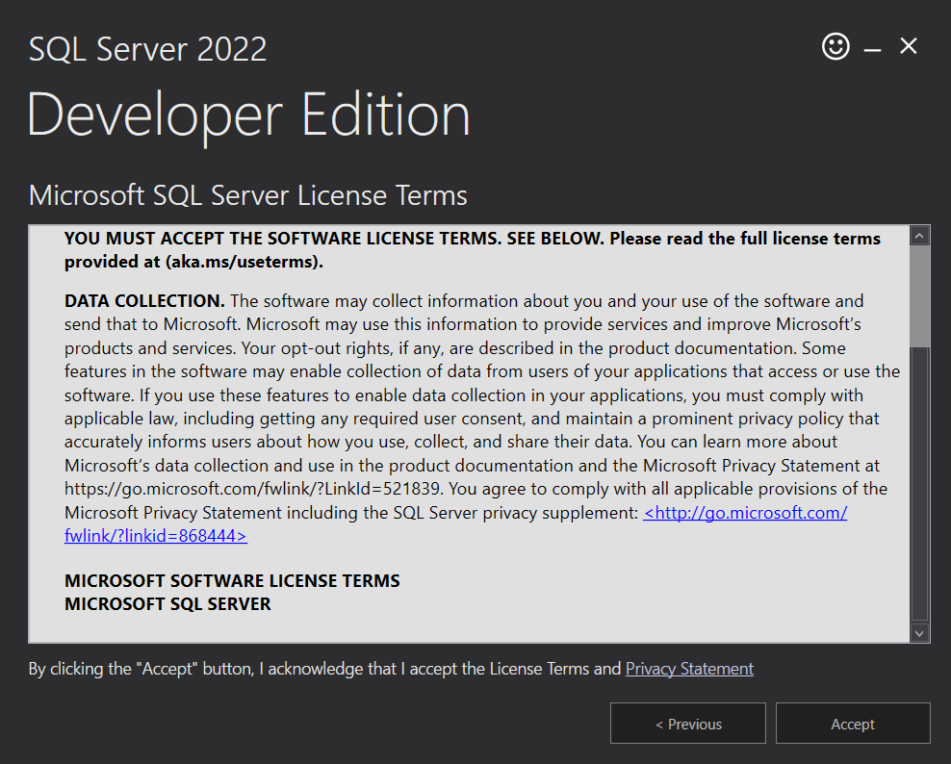
SQL SERVER 2022 KURULUMU
6.ADIM : “Accept”e basıyoruz.

Slide 7
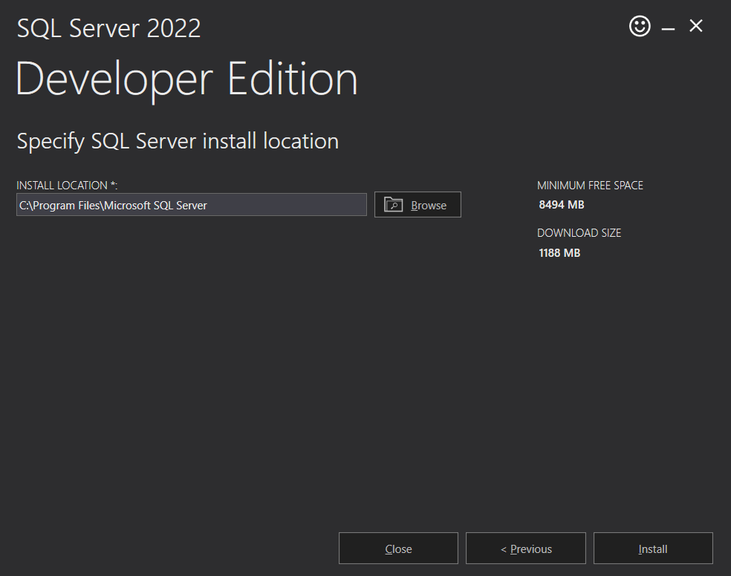
SQL SERVER 2022 KURULUMU
7.ADIM : Yüklenmesini istediğimiz bir folder seçelim ve Install diyelim.

Slide 8
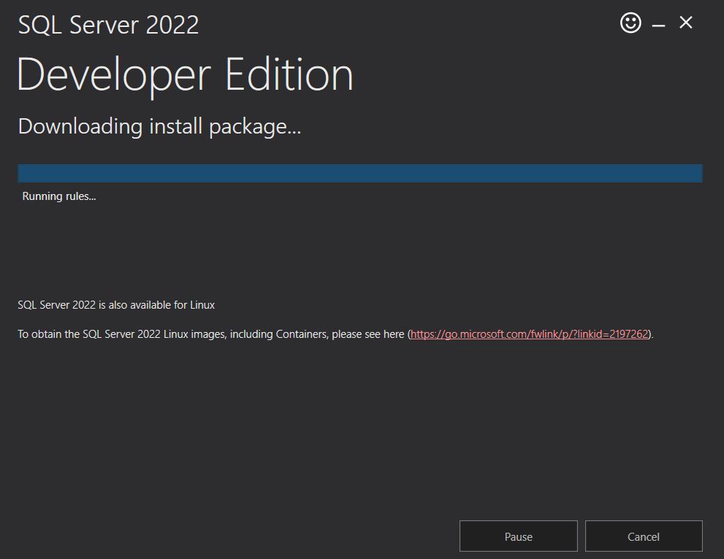
SQL SERVER 2022 KURULUMU
8.ADIM : Yüklememiz başladı ☺

Slide 9
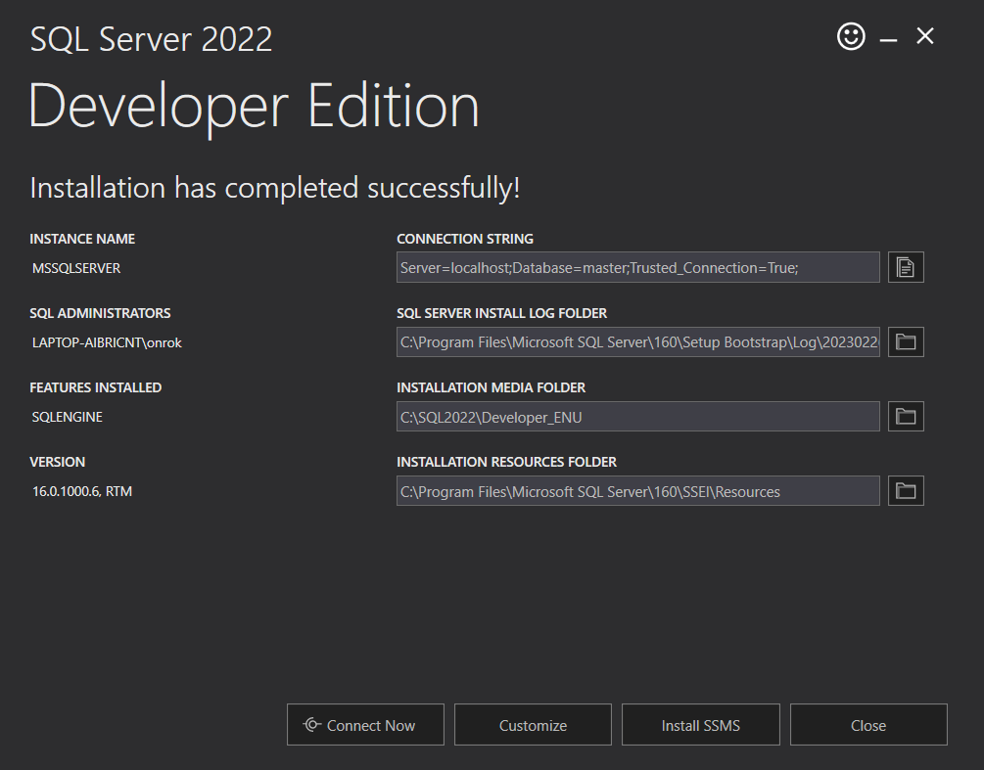
SQL SERVER 2022 KURULUMU
9.ADIM : SQL SERVER 2022 yüklememiz bitti.

Slide 10
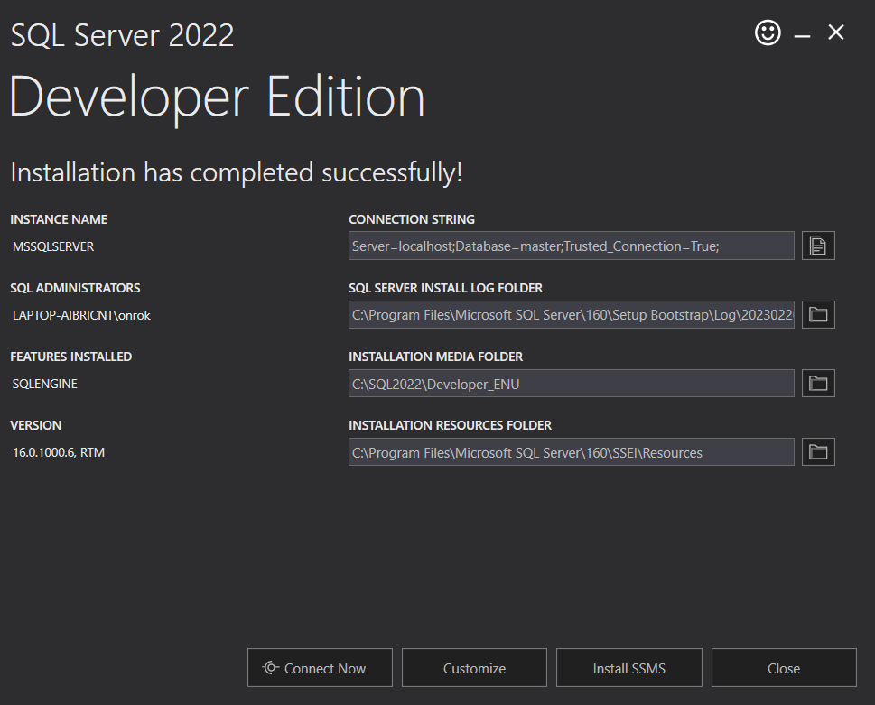
SQL SERVER MANAGEMENT STUDIO ( SSMS ) Kurulumu
1.ADIM : SQL Server 2022 yüklememizi bitirdik,şimdi de “SSMS” yi yani arayüzümüzü yükleyeceğiz.

Slide 11
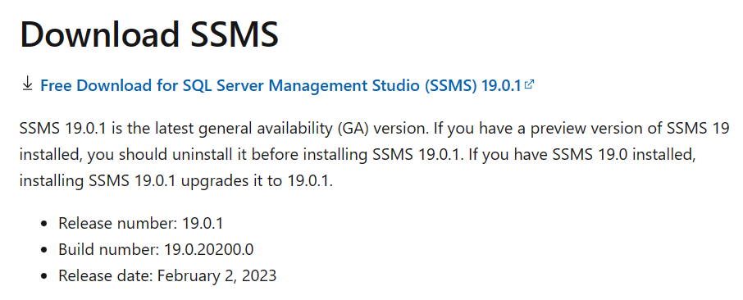
SQL SERVER MANAGEMENT STUDIO ( SSMS ) Kurulumu
2.ADIM : Açılan sayfada kırmzı kutucuğun içindeki alana tıklayalım. Sizin karşınıza farklı bir version çıkarsa sorun değil,farklı bir version çıkarsa onu yükleyebilirsiniz.

Slide 12
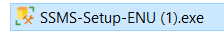
SQL SERVER MANAGEMENT STUDIO ( SSMS ) Kurulumu
3.ADIM :Setup dosyamızın üzerine tıklayalım.

Slide 13
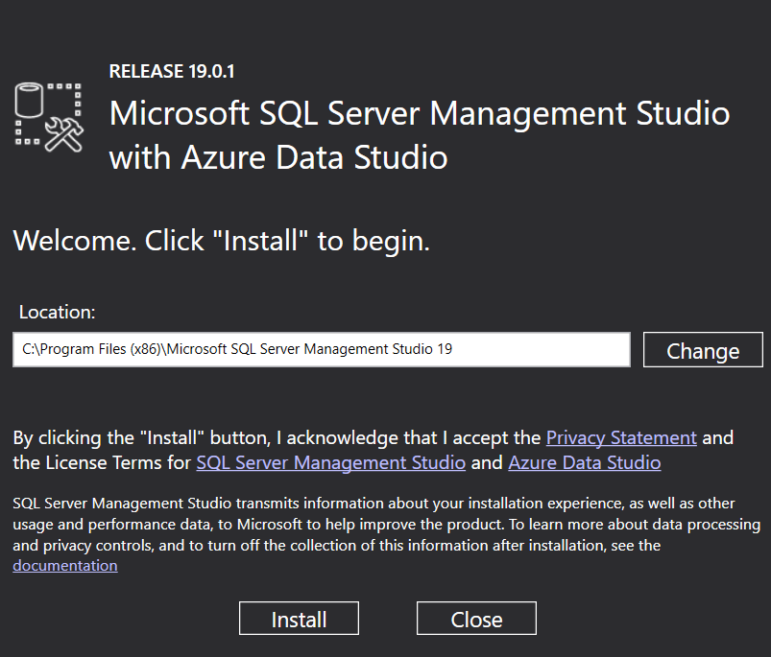
SQL SERVER MANAGEMENT STUDIO ( SSMS ) Kurulumu
4.ADIM : İstediğiniz bir folder varsa oraya yükleyebilirsiniz.”Change” düğmesinden yükleme yapılmasını istediğiniz folder’I seçebilirsiniz. Ancak hazır gelen seçenekleri kullanmamız daha doğru olur. Yükleme yapılacak klasörü seçtikten sonra direk “INSTALL” ile yolumuza devam edebiliriz.

Slide 14
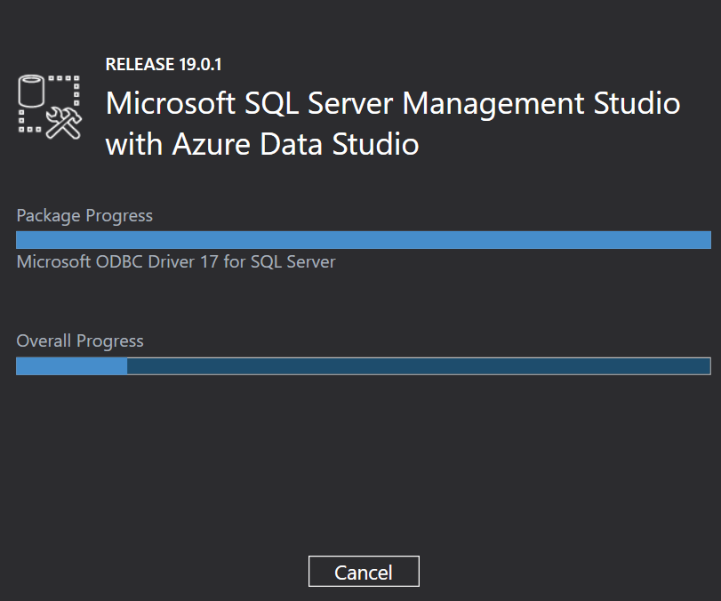
SQL SERVER MANAGEMENT STUDIO ( SSMS ) Kurulumu
5.ADIM : SSMS yüklememiz başladı ☺

Slide 15
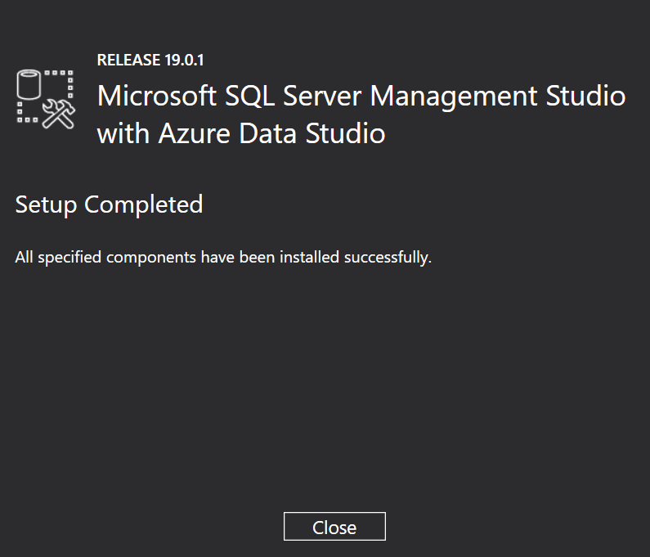
SQL SERVER MANAGEMENT STUDIO ( SSMS ) Kurulumu
6.ADIM : SMSS Yüklememiz bitti ☺

Slide 16
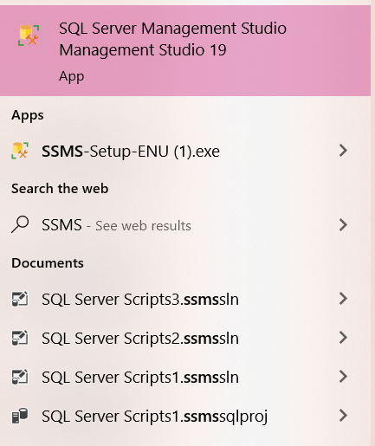
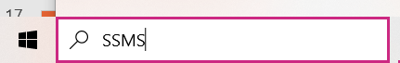
SQL SERVER MANAGEMENT STUDIO ( SSMS ) Kurulumu
7.ADIM : “SSMS” diye arattığımızda karşımıza kırmızı kutucukta gösterilen arayüzümüz olan SSMS çıkacaktır. Programın üzerine tıklayalım.

Slide 17
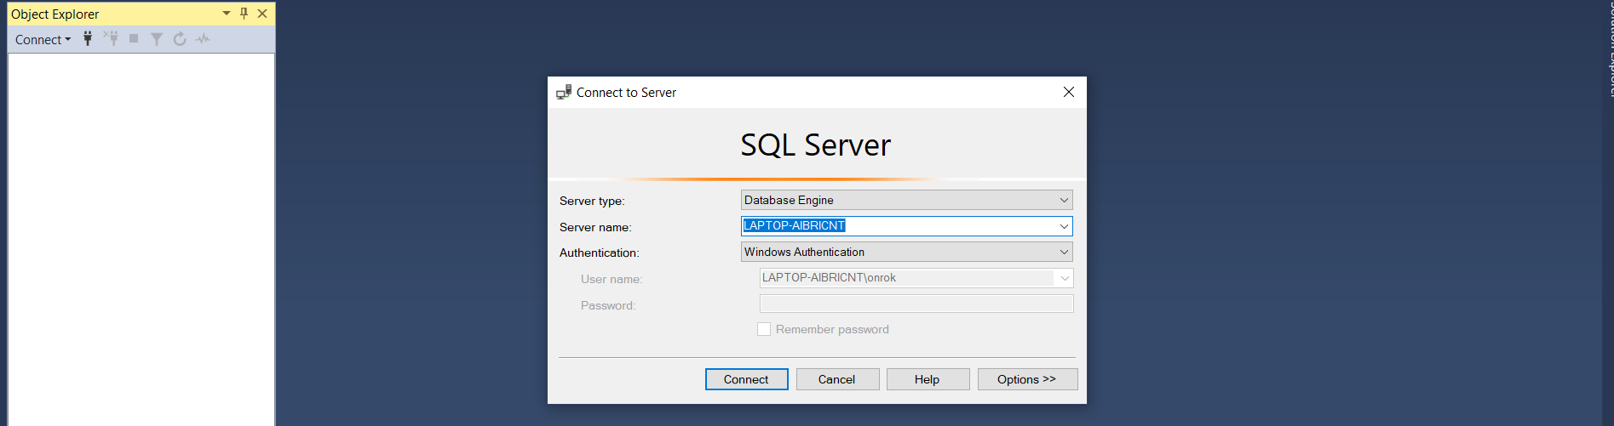
BAĞLANTI
1.ADIM : SERVER TYPE : Database Engine olarak seçilmelidir.

Slide 18
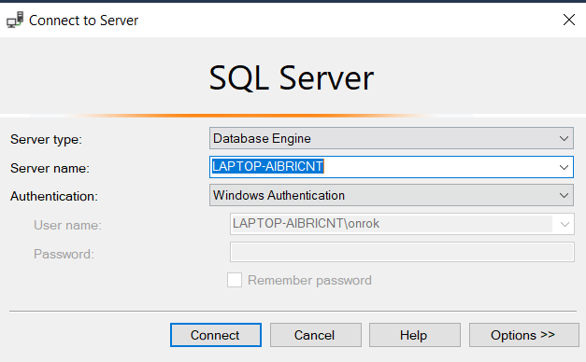
BAĞLANTI
2.ADIM : SERVER NAME : Aslında PC’imizin adıdır.

Slide 19
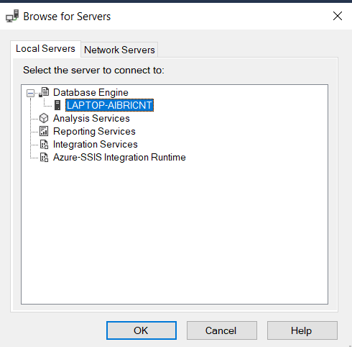
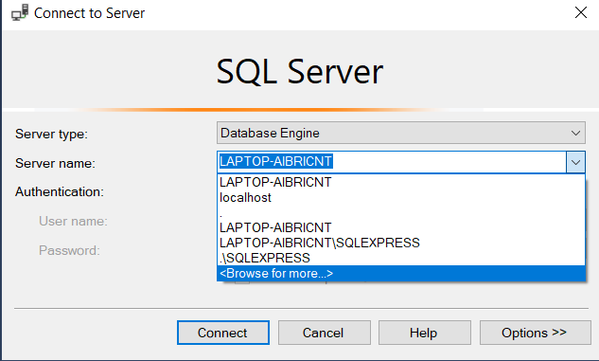
BAĞLANTI
2.ADIM DEVAM : Eğer sizde server name çıkmıyorsa, aşağıdaki gibi “browse for more” seçeneğini tıklayıp, Database Engine’nin altında kendi PC’nizin adını görebilirsiniz.

Slide 20
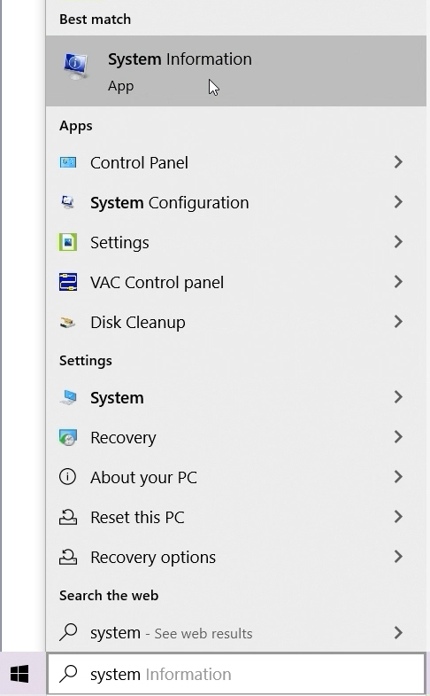
BAĞLANTI
2.ADIM DEVAM : Eğer genede PC adımızı bulamazsak, aşağıdaki gibi arama kısmına “System” yazıp, “System Information” kısmına tıkladıktan sonra karşınıza çıkacak System Name sizin Pc’nizin adıdır.

Slide 21
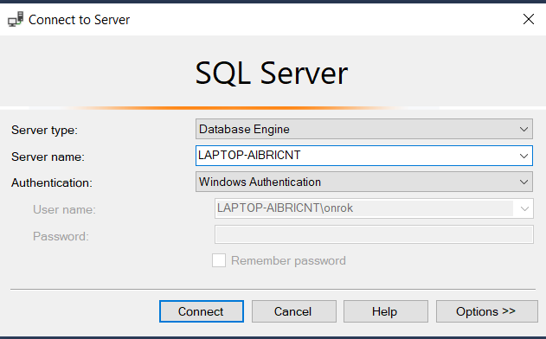
BAĞLANTI
3.ADIM : Görüntümüz aşağıdaki gibi olmalıdır. Server Name kısmında kendi Pc adınız olması kaydı ile ☺
Authentication kısmı ise” Windows Authentcation” olacak. Böylece Server’a bağlanırken herhangibir parola girmemize gerek kalmayacaktır. Kendi lokalimizde bir Server’a bağlandığımız için Windows bizden parola vs gibi bilgiler istemeyecektir.

Slide 22
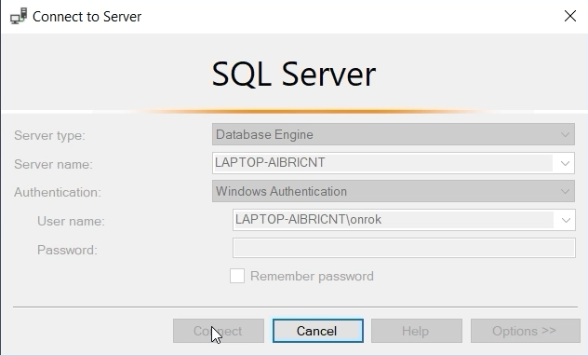
BAĞLANTI
4.ADIM : Artık “CONNECT”’e basıp, bağlantımızı gerçekleştirebiliriz.

Slide 23
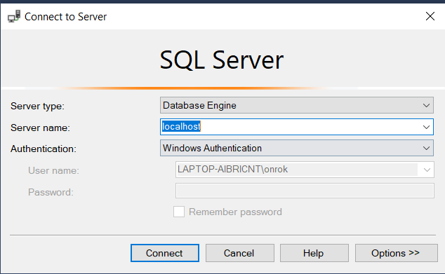
BAĞLANTI
4.ADIM : Eğer hata veriyorsa localhost diyerek de bağlanabilirsiniz.

Slide 24
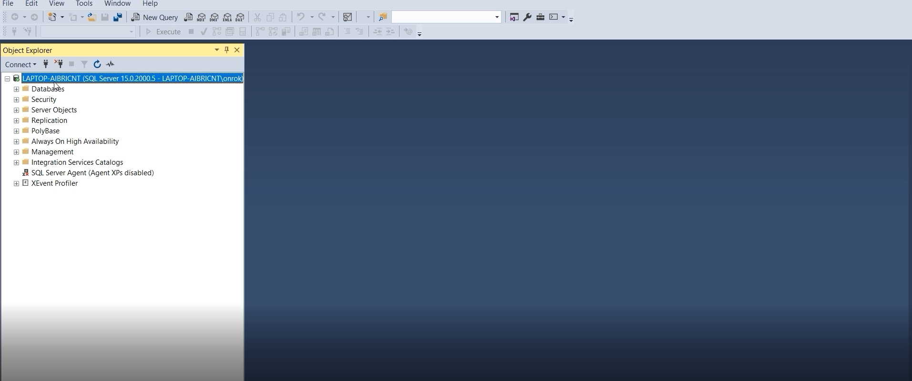
BAĞLANTI
5.ADIM : Karşımıza aşağıdaki gibi bir ekran çıkacaktır.

Slide 25
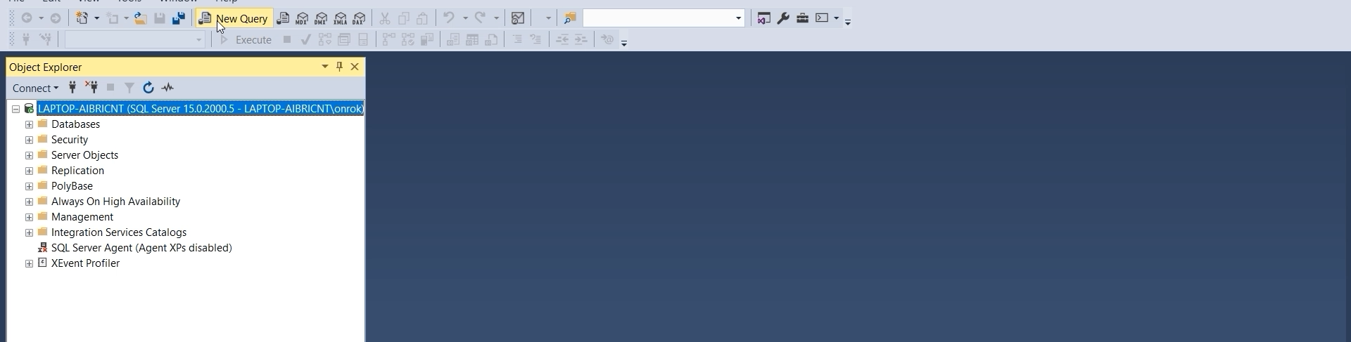
BAĞLANTI
6.ADIM :”New Query” butonuna bastıktan sonra artık sorgu yazmaya hazır hale geleceğiz.

Slide 26
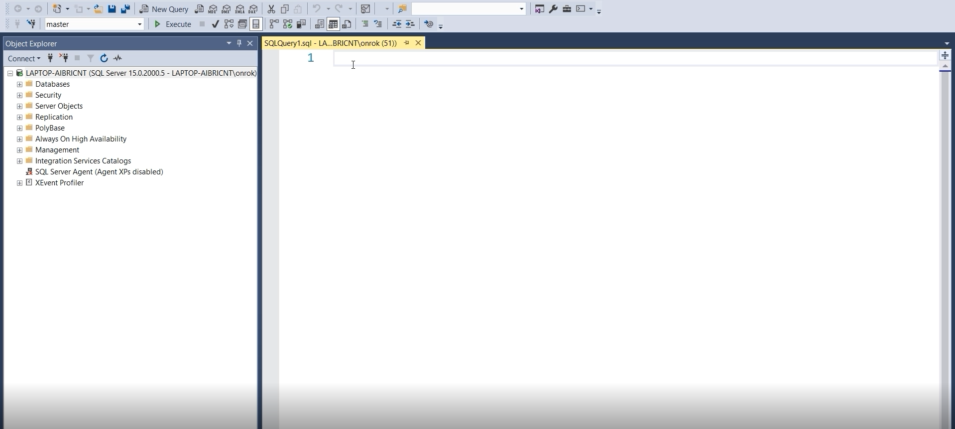
BAĞLANTI
8.ADIM : “New Query” ye tıkladıktan sonra nihai olarak karşımızdaki gibi bir ekran çıkacaktır.
Artık sorgularımızı yazmaya başlayabiliriz ☺

Slide 27
MAC KULLANICILARI İÇİN NOT
MAC kullanıcıları BOOT CAMP uygulaması ile işletim sistemlerini Windows olarak ayarlayıp, yukarıdaki ilgili adımları takip edip, SQL SERVER 2019 ve SSMS’yi yükleyebilirler.

Slide 28
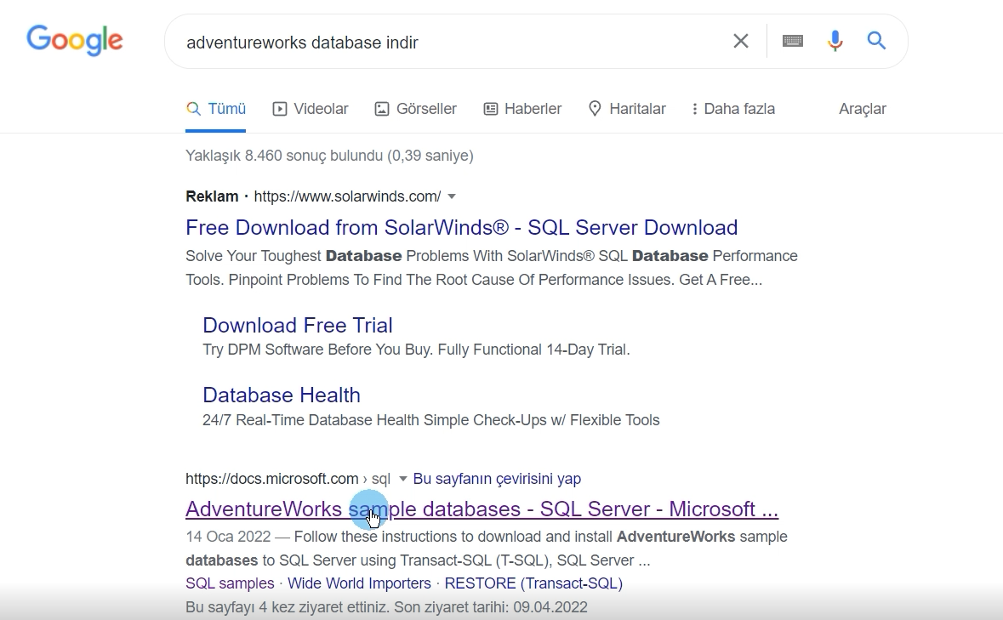
ÖRNEK VERİ TABANI YÜKLEMESİ
1.ADIM : Sorgu alıştırmalarımızı yapabilmek için “AdventureWorks 2019” veri tabanını İndireceğiz.
Aşağıdaki gibi, Google’a ”AdventureWorks database indir” deyip, kırmızı kutudaki linke tıklayalım.

Slide 29
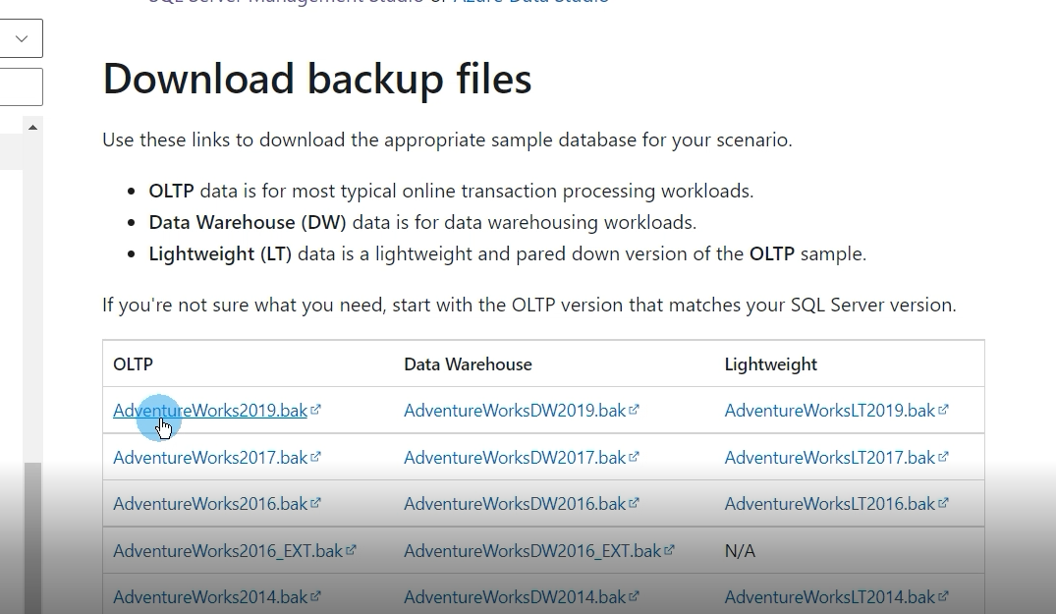
ÖRNEK VERİ TABANI YÜKLEMESİ
2.ADIM : “AdventureWorks2019.bak” linkinin üzerine tıklıyoruz.

Slide 30
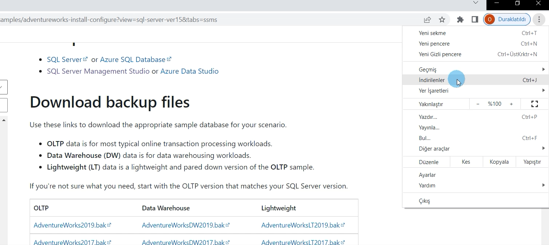
ÖRNEK VERİ TABANI YÜKLEMESİ
3.ADIM : Dosyamızı indirdiğimiz klasörü bulmak için “İndirilenler”’e tıklıyoruz.

Slide 31
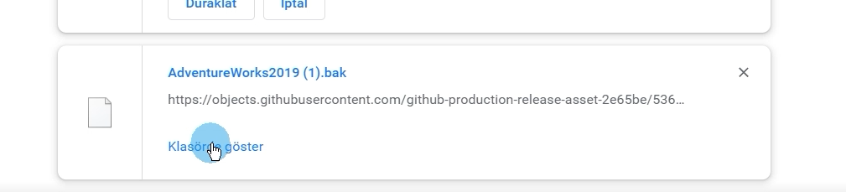
ÖRNEK VERİ TABANI YÜKLEMESİ
4.ADIM : “İndirilenlerin” içinde indirdiğimiz dosyayı buluyoruz ve “Klasörde Göster” diyoruz.

Slide 32
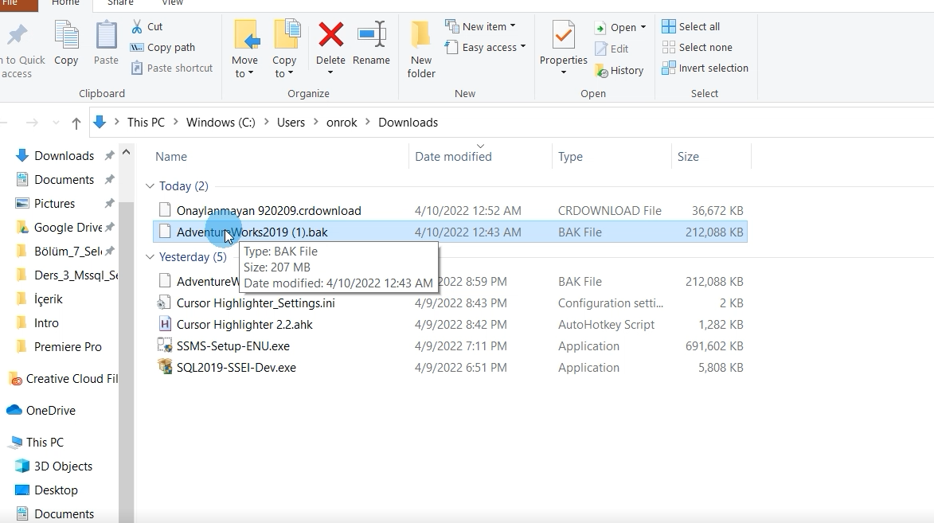
ÖRNEK VERİ TABANI YÜKLEMESİ
5.ADIM : “Downloads” kısmında AdventureWorks2019.bak dosyamızı görüyoruz.Sizde başka bir klasöre attıysa, ilgili klasöre gidip dosyamızı bulalım.

Slide 33
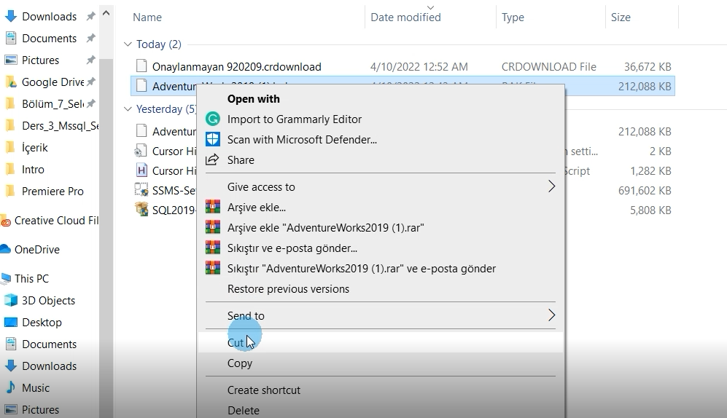
ÖRNEK VERİ TABANI YÜKLEMESİ
6.ADIM : Dosyamızı “CUT” yaparak alıyoruz.

Slide 34
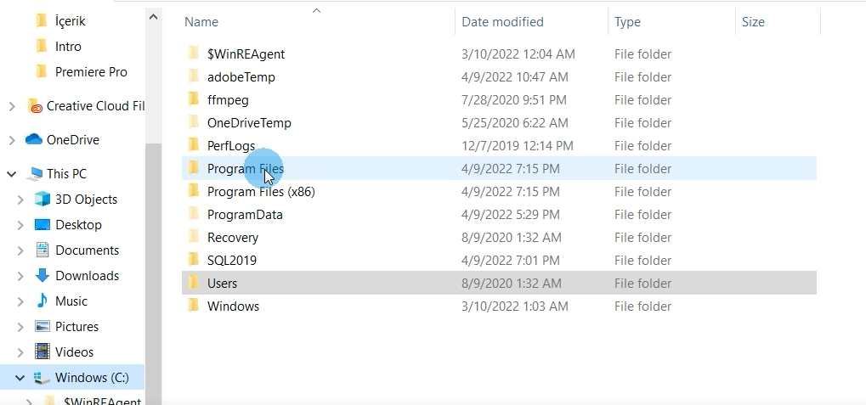
ÖRNEK VERİ TABANI YÜKLEMESİ
7.ADIM : C klasöründeki “Program Files” Klasörünü seçiyoruz.

Slide 35
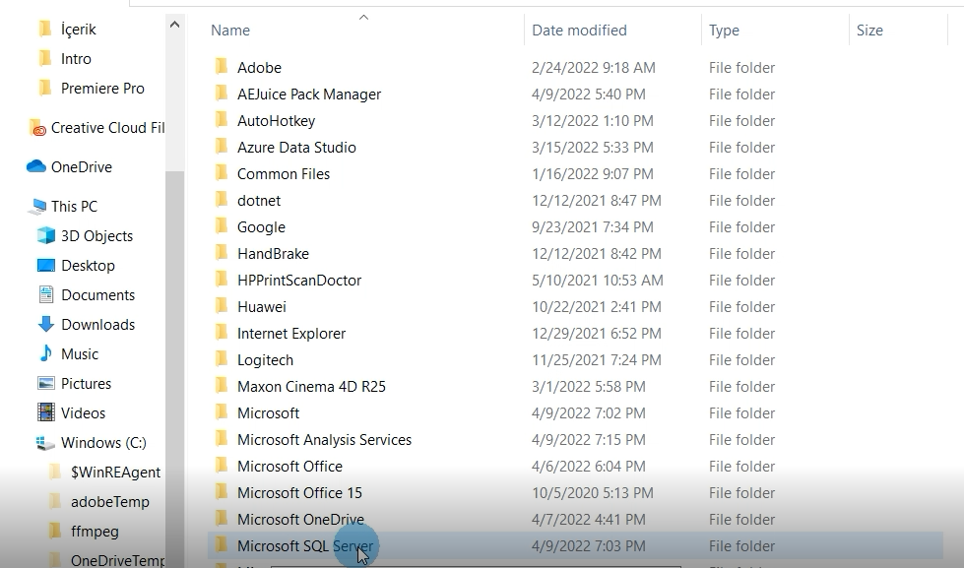
ÖRNEK VERİ TABANI YÜKLEMESİ
8.ADIM : Program Files’ın içindeki “Microsoft SQL Server” klasörünü seçiyoruz.

Slide 36
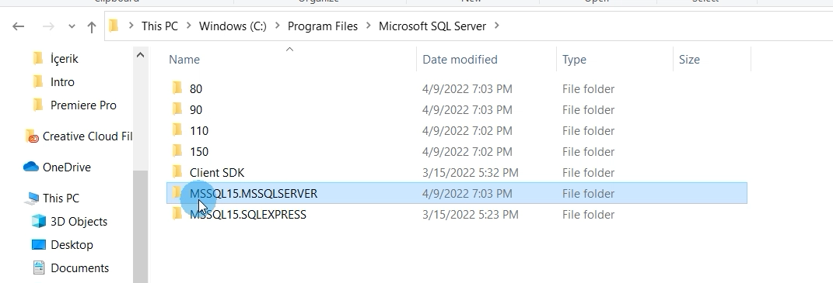
ÖRNEK VERİ TABANI YÜKLEMESİ
9.ADIM : Kırmızı kutuyla gösterilen Folder’a tıklıyoruz.

Slide 37
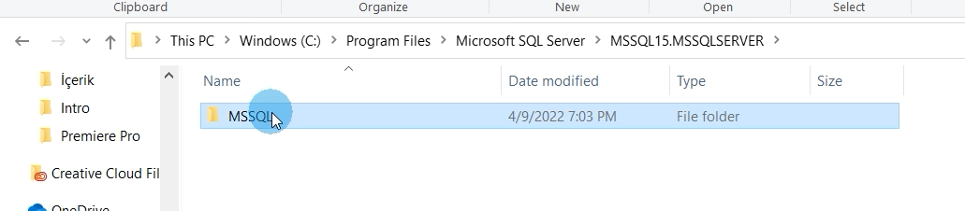
ÖRNEK VERİ TABANI YÜKLEMESİ
10.ADIM : “MSSQL” klasörüne tıklıyoruz.

Slide 38
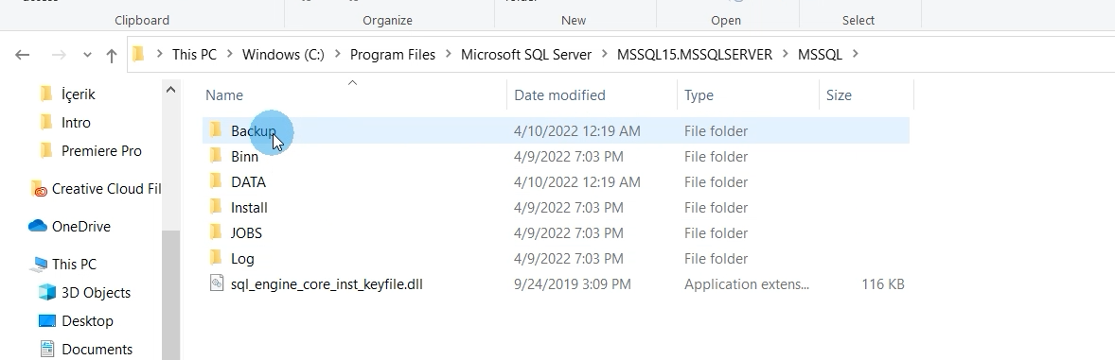
ÖRNEK VERİ TABANI YÜKLEMESİ
11.ADIM : “Backup” klasörüne tıklıyoruz.

Slide 39
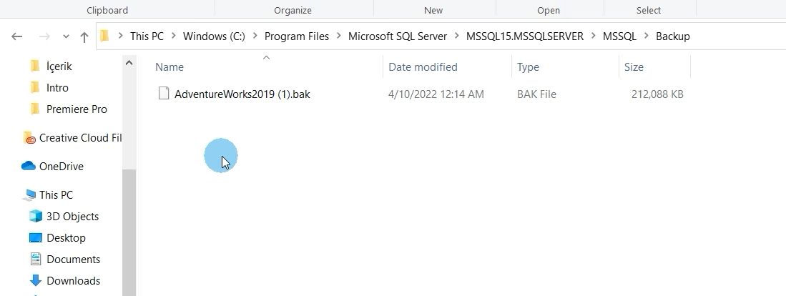
ÖRNEK VERİ TABANI YÜKLEMESİ
12.ADIM : İlgili alana dosyamızı yapıştırıyoruz.

Slide 40
ÖRNEK VERİ TABANI YÜKLEMESİ
12.ADIM DEVAM : Tekrak özetlemek gerekirse, dosyamızı aşağıdaki kırmızı kutu içinde gösterilen alana koymuş olduk.

Slide 41
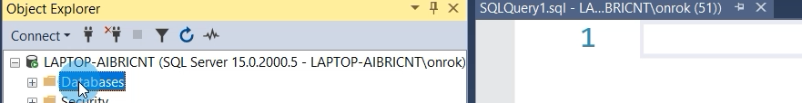
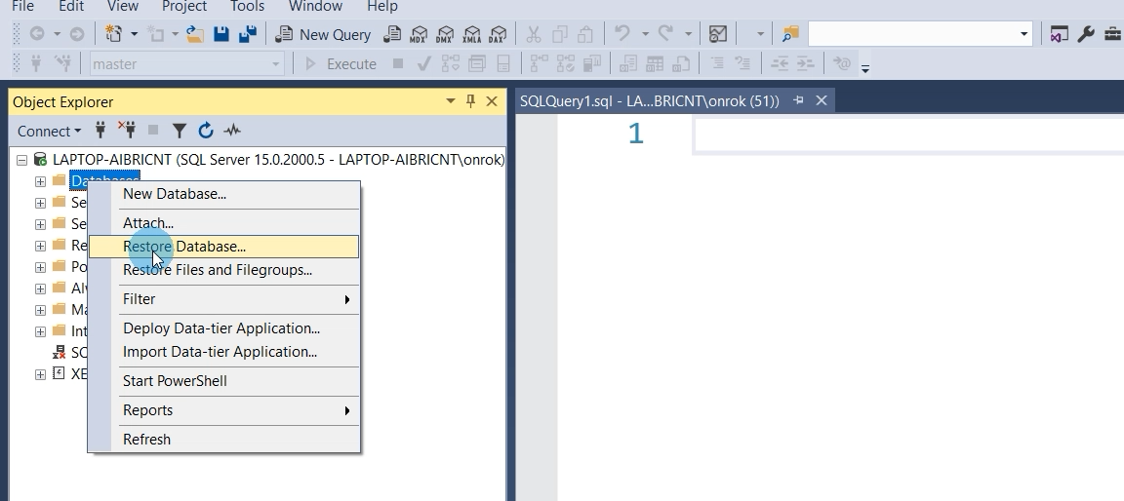
ÖRNEK VERİ TABANI YÜKLEMESİ
13.ADIM : Daha sonra, SSMS arayüzümüzü açıyoruz. Ve Database sağtık ile “Restore Database” kısmına tıklıyoruz.

Slide 42
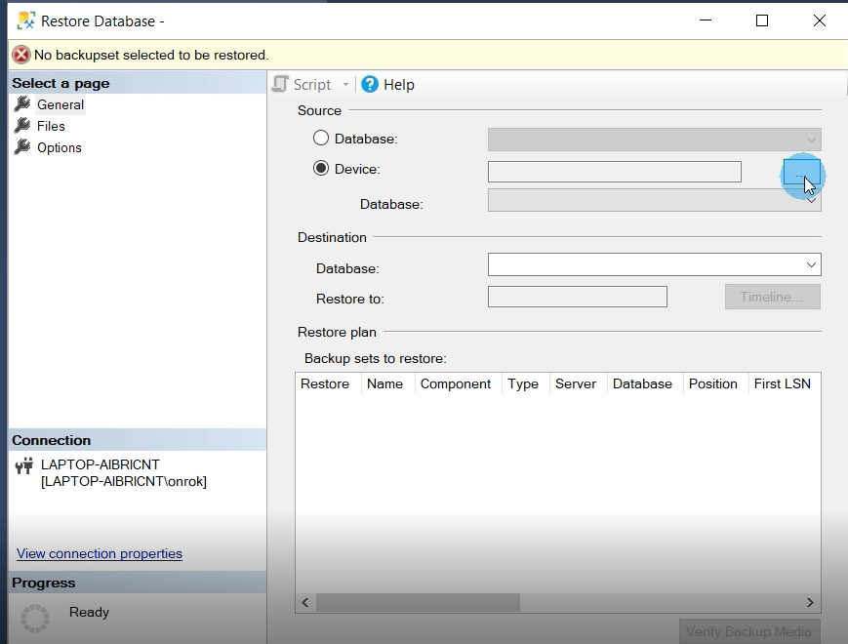
ÖRNEK VERİ TABANI YÜKLEMESİ
14.ADIM : Restore Database’e tıkladıktan sonra karşımıza aşağıdaki gibi bir alan açılacaktır. Burada “Device”’a tılayıp, daha sonra “…” olan yere tıklayalım.

Slide 43
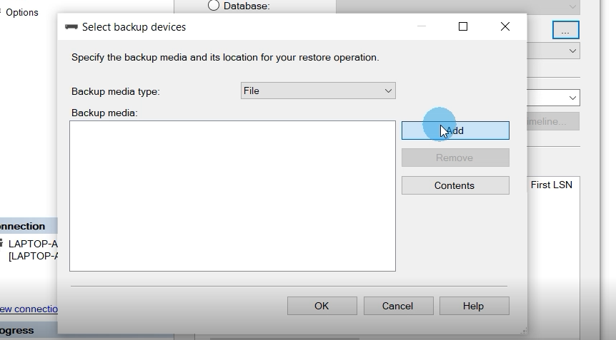
ÖRNEK VERİ TABANI YÜKLEMESİ
15.ADIM : “Add” Seçeneğine tıklıyoruz.

Slide 44
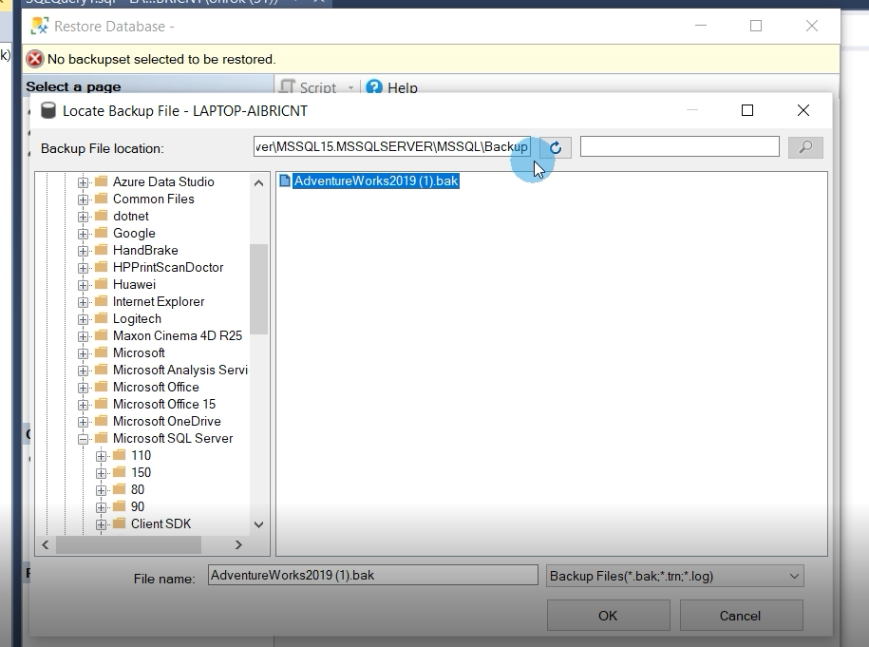
ÖRNEK VERİ TABANI YÜKLEMESİ
16.ADIM : “AdventureWorks2019.bak” dosyamızı ilgili alanda görüyor olmamız gerekiyor. Eğer gelmediyse kırmızı yuvarlak ile gösterilen Refresh düğmesine basabiliriz. Veya dosyayı yukarıdaki slaytlarda anlattığımız yer hariç başka yerede koymuş olabiliriz. Bu durumda mavi kutucuğun olduğu yerdeki folderlardan dosyamızı nereye koyduysak dosyamızı bulacağız. Ancak biz dosyamızı bulmakla uğraşmayalım diye, geçtiğimiz slaytlarda gördüğünüz gibi, dosyamızı ilgili alana koymuştuk. Dolayısyla , “AdventureWorks2019.bak” dosyamız hemen karşımıza çıktı. Dosyamızı geçtiğimiz slaytlarda anlattığımız slaytlara koymuşsak ve yinede çıkmıyorsa,mor kutucuğun içindeki klasör yolunu bizim dosyayı koyduğumuz klasör yolu olarak düzeltmemiz lazım.Onu da gene mavi kutucuktan yapabiliriz.

Slide 45
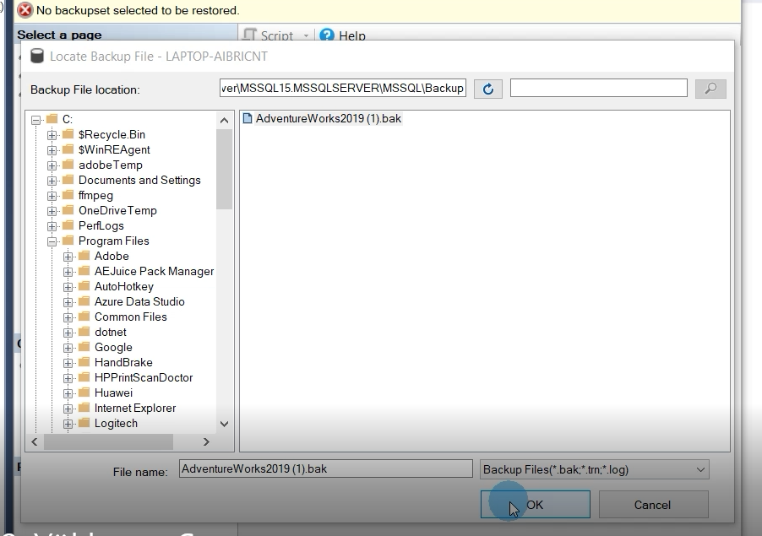
ÖRNEK VERİ TABANI YÜKLEMESİ
17.ADIM : “OK” düğmesine basıyoruz.

Slide 46
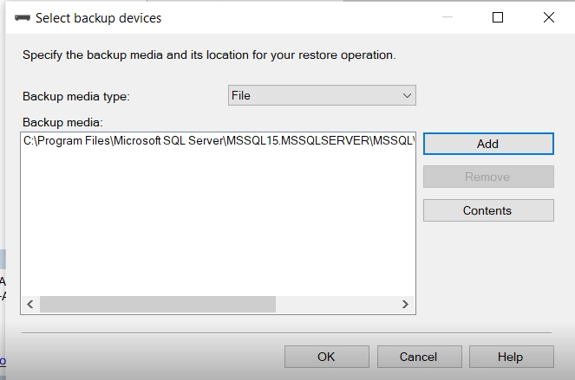
ÖRNEK VERİ TABANI YÜKLEMESİ
18.ADIM : “OK” düğmesine basıyoruz.

Slide 47
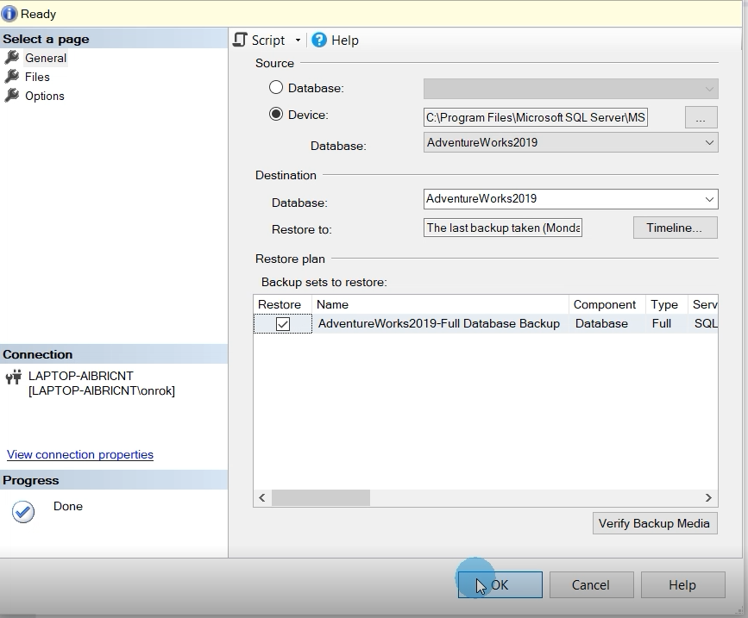
ÖRNEK VERİ TABANI YÜKLEMESİ
19.ADIM : “Restore” kısmı tikli olmak zorunda ve kırmızı kutunun içinde olduğu gibi, dosyamız ilgili alanda olmalı. Daha sonra tekrar “ok” düğmesine basıyoruz.

Slide 48
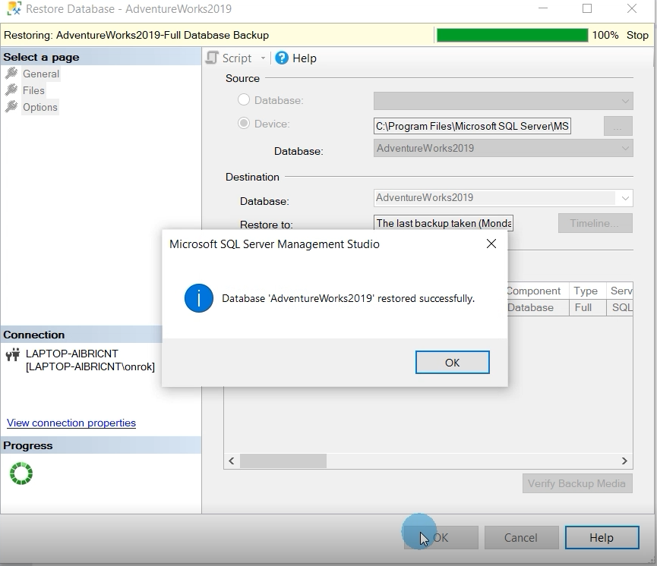
ÖRNEK VERİ TABANI YÜKLEMESİ
20.ADIM : “Ok” bastıktan sonra yüklemenin tamamlanmış ve kırmızı kutudaki gibi mesajın karşımıza çıkması gerekmektedir.

Slide 49
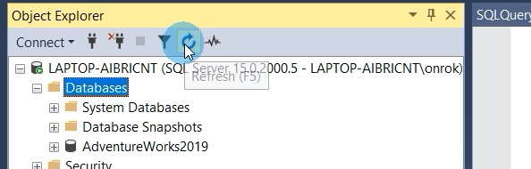
ÖRNEK VERİ TABANI YÜKLEMESİ
21.ADIM : “AdventureWorks2019” veri tabanımızın “Databases” folder altında gözükmesi gerekiyor. Eğer gelmediyse, kırımızı yuvarlağın olduğu “refresh” düğmesine basmamız yeterlidir.

Slide 50

ÖRNEK VERİ TABANI YÜKLEMESİ
22.ADIM : “AdventureWorks2019” veri tabanının solundaki “+” işaretine tıklayarak ve daha sonra “Tables” folderına tıklayarak tablolarımızın geldiğini görürüz.

Slide 51

ÖRNEK VERİ TABANI YÜKLEMESİ
23.ADIM : Kırmızı kutudaki alanda “AdventureWorks2019” veri tabanını seçip, daha sonra aşağıdaki kodu yazıp mavi kutucuğun içindeki “Execute” düğmesine basarsak, aşağıdaki gibi tablomuzdaki veriler gelecektir.

